Slide 1
毛泽东思想和中国特色社会主义理论体系概论
华北电力大学 马克思主义学院
王建红

Slide 2
第一章
第二讲
认识毛泽东思想

Slide 3
第二讲 认识毛泽东思想
一、 什么是毛泽东思想
二、毛泽东思想是如何形成的
三、毛泽东思想包括哪些内容
四、怎样认识毛泽东思想的历史地位

Slide 4

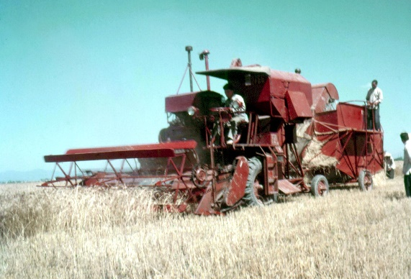
第二讲 认识毛泽东思想
什么是毛泽东思想
是马克思主义中国化的第一个重大理论成果。
是马克思列宁主义在中国的运用和发展，是被实践证明了的关于中国革命和建设的正确的理论原则和经验总结，是中国共产党集体智慧的结晶。
革命
建设

Slide 5
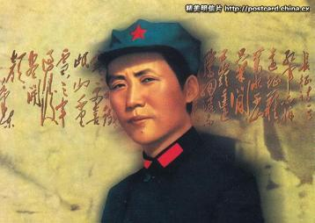
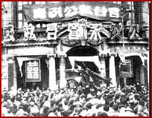
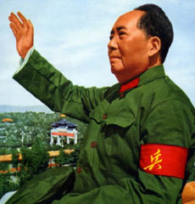
第二讲 认识毛泽东思想
什么是毛泽东思想
注意 “正确的理论原则和经验总结”。

Slide 6
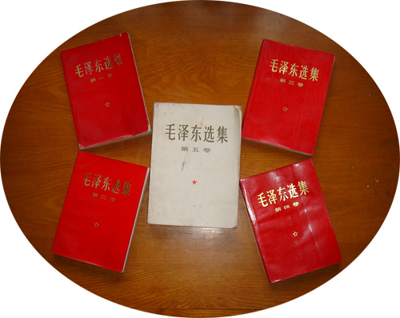
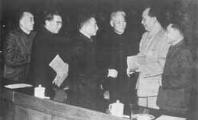
第二讲 认识毛泽东思想
什么是毛泽东思想
区别“毛泽东思想”与“毛泽东的思想”。

Slide 7
第二讲 认识毛泽东思想
一、 什么是毛泽东思想
二、毛泽东思想是如何形成的
三、毛泽东思想包括哪些内容
四、怎样认识毛泽东思想的历史地位

Slide 8
第二讲 认识毛泽东思想
毛泽东思想是如何形成的
1、时代背景
2、实践基础
3、形成和发展的过程

Slide 9
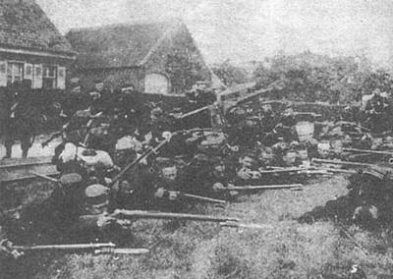
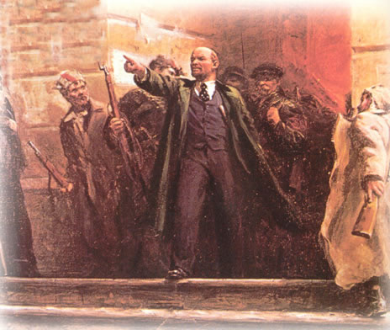

第二讲 认识毛泽东思想
1、时代背景
战争与革命

Slide 10
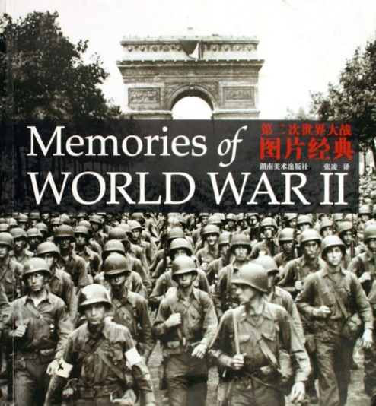
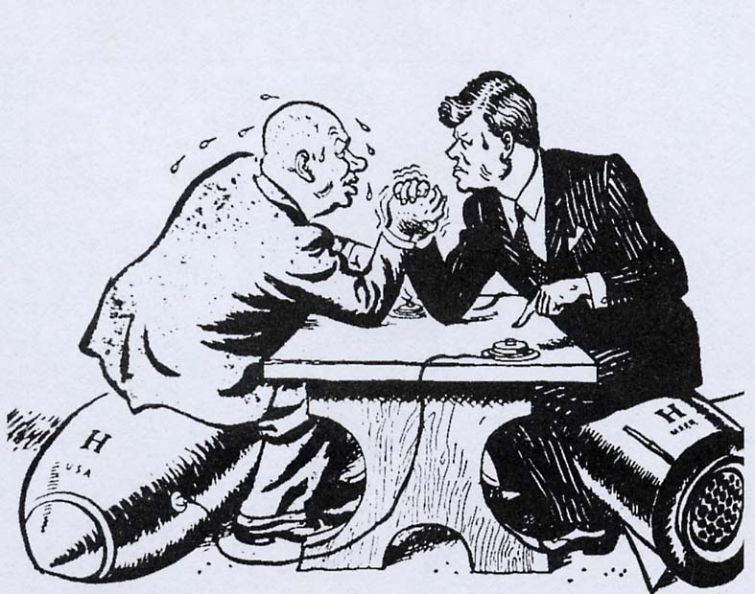
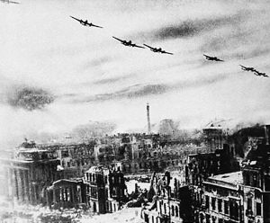
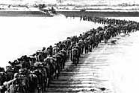
第二讲 认识毛泽东思想
1、时代背景
战争与革命

Slide 11
第二讲 认识毛泽东思想
毛泽东思想是如何形成的
1、时代背景
2、实践基础
3、形成和发展的过程

Slide 12

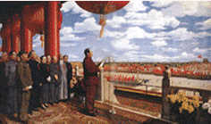
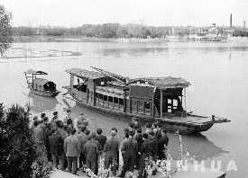
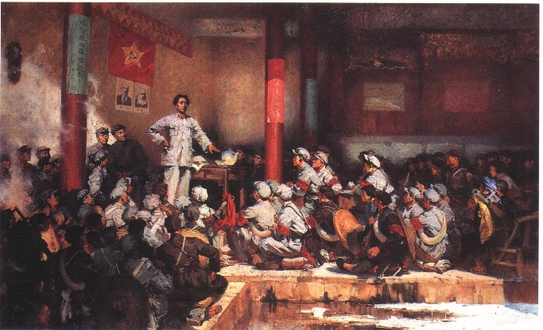

第二讲 认识毛泽东思想
2、实践基础
革命和建设的实践基础

Slide 13
第二讲 认识毛泽东思想
毛泽东思想是如何形成的
1、时代背景
2、实践基础
3、形成和发展的过程

Slide 14
第二讲 认识毛泽东思想
3、形成和发展的过程
其形成过程可划分为四个阶段：基本形成 、达到成熟 、继续发展 。

Slide 15
第二讲 认识毛泽东思想
形成阶段Ⅰ（1927、7以前 )
马克思主义与中国实际初步相结合
代表作：《中国社会各阶级的分析》、《湖南农民运动考察报告》 。
理论成果：一是指出中国革命的任务，开始认识到帝国主义和封建势力是中国革命的主要敌人；二是开始提出无产阶级领导权和工农联盟的思想；三是初步分析了中国资产阶级，开始认识到民族资产阶级具有两面性。

Slide 16
第二讲 认识毛泽东思想
“革命不是请客吃饭，不是做文章，不是绘画绣花，不能那样雅致，那样从容不迫，文质彬彬，那样温良恭俭让。革命是暴动，是一个阶级推翻一个阶级的暴烈的行动。”
——毛泽东 1927年3月《湖南农民运动考察报告》

Slide 17
第二讲 认识毛泽东思想
形成阶段Ⅱ（1927、7－1935、1）（土地革命时期）
代表作：《中国红色政权为什么能够存在》、《井冈山的斗争》、《星星之火可以燎原》、（这三篇文章标志农村包围城市的理论初步形成）、《关于纠正党内的错误思想》（标志党的建设理论开始形成）、《反对本本主义》(标志党的思想路线开始提出) 。
理论成果：：第一，初步创立了农村包围城市、武装夺取政权的有中国特色的革命道路理论；第二、提出了正确的党的建设的原则；第三、初步形成了马克思主义的思想路线；第四，提出新型人民军队建设的理论和军事战略战术思想；第五、制定了正确的土地革命路线。

Slide 18
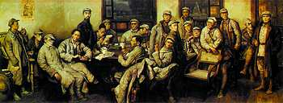
第二讲 认识毛泽东思想
达到成熟（1935、1－1945.8）
代表作有： 《＜共产党人＞发刊词（概括了三大法宝、系统阐述了党建理论）、《中国革命和中国共产党》（阐述了中国近代社会的基本特点、指出了新民主主义革命的科学概念、阐述新民主主义理论）、《新民主主义论》（论述了中国革命必须分两步走、提出了新民主主义革命总路线、阐述了新民主主义革命的基本纲领、指出了中国工业化的目标） 。

Slide 19
第二讲 认识毛泽东思想
达到成熟（1935、1－1945.8）
理论成果：第一、构建了毛泽东思想的哲学体系；第二、总结了中国革命战争的规律，阐述了人民战争思想，形成了完备的军事理论；第三、总结了抗日民族统一战线的丰富经验，形成了一整套策略方针和策略原则，发展了统一战线理论；第四、论证了中国革命必须分两步走，提出了新民主主义革命总路线和基本纲领，形成了完整的新民主主义理论；第五、完善和发展了党的建设，特别是思想建设的理论；第六、提出了文化艺术工作的方针，形成了比较系统的文艺理论

Slide 20
第二讲 认识毛泽东思想
继续发展（1945.8—1956 ）
代表作有：《目前形势与我们的任务》、《在晋绥干部会议上的讲话》、《在中国共产党第七届中央委员会第二次全体会议上的讲话》、《论人民民主专政》、《论十大关系》、《关于正确处理人民内部矛盾的问题》。
理论成果：在新的实践基础上形成关于社会主义革命和建设的正确的理论原则和经验总结

Slide 21
第二讲 认识毛泽东思想
一、 什么是毛泽东思想
二、毛泽东思想是如何形成的
三、毛泽东思想包括哪些内容
四、怎样认识毛泽东思想的历史地位

Slide 22
第二讲 认识毛泽东思想
毛泽东思想是一个严整的科学体系
理论基础
中国化的马克思主义哲学
核心和精髓
实事求是
研究主题和理论
围绕中国革命和建设的主题，提出了六大理论

Slide 23
第二讲 认识毛泽东思想
革命军队
建设和军事
战略理论
六大理论
社会主义
革命和建
设理论
政策和
策略的
理论
毛泽东
思想
新民主
主义革
命理论
思想政治
和文化工
作理论
……
党的建设
理论

Slide 24

第二讲 认识毛泽东思想

Slide 25
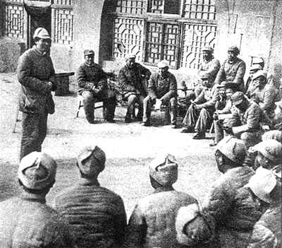
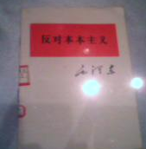
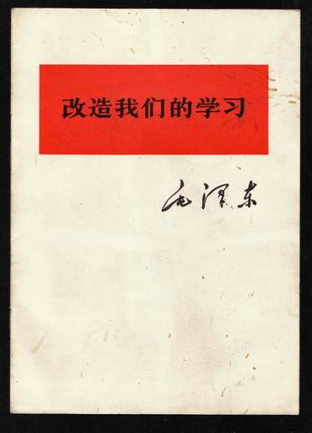
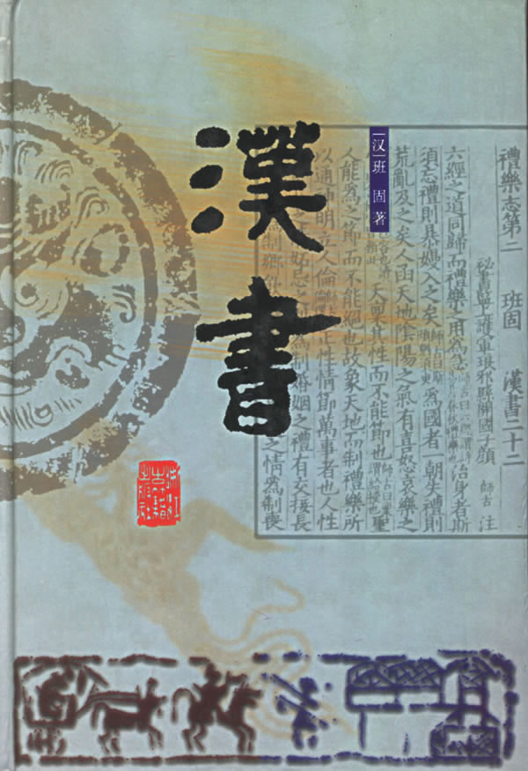
第二讲 认识毛泽东思想
毛泽东确立了实事求是的思想路线
1930年5月
1941年5月

Slide 26
第二讲 认识毛泽东思想
毛泽东确立了实事求是的思想路线
在旧中国半封建半殖民地社会，运用马克思主义来指导中国新民主主义革命的实践过程中，在反对当时严重的左、右倾机会主义的斗争中，深刻认识到，人们的思想理论必须符合客观实际，尤其是中国共产党指导革命斗争更须如此，所以他强调必须做到实事求是。

Slide 27

第二讲 认识毛泽东思想

Slide 28
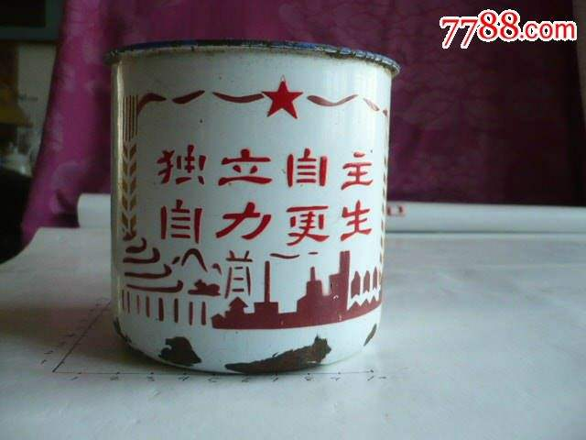
第二讲 认识毛泽东思想

Slide 29

第二讲 认识毛泽东思想

Slide 30
第二讲 认识毛泽东思想
一、 什么是毛泽东思想
二、毛泽东思想是如何形成的
三、毛泽东思想包括哪些内容
四、怎样认识毛泽东思想的历史地位

Slide 31
第二讲 认识毛泽东思想
怎样认识毛泽东思想的历史地位
毛作为一个人，后面加一个字：渣，他是个人渣，战友情、夫妻情、父子情什么都没有，眼里只有一种东西，什么？权力。
毛死了，1949以后，毛做得最正确的一件事就是毛自己死掉了。
把毛的身体掏空，填上一些乱七八糟的东西，一缝，啪，往天安门 一摆，暴尸，所以有了一个毛的停尸房。

Slide 32
第二讲 认识毛泽东思想
怎样认识毛泽东思想的历史地位
1999年，为了迎接新千年的到来，美国《时代周刊》组织一个编写班子，从1000—2000千年间，选出影响世界的100件事和100个人，出版一本画册。他们没有把美国的开国元勋华盛顿列入，却把毛泽东列入其中；同时，还将毛泽东指挥扭转中国革命危局的长征胜利也列为世界最有影响的历史事件。这样将人与事同时收入该画册的实属罕见。一位要造资本主义制度反的毛泽东，却被最发达资本主义国家里被列为千年伟人。

Slide 33
第二讲 认识毛泽东思想
怎样认识毛泽东思想的历史地位
历史地位：马克思主义中国化的第一次历史性飞跃的理论成果。
指导意义：中国革命和建设的科学指南；中国共产党和中国人民宝贵的精神财富。
注意对毛泽东晚年错误的正确认识！

Slide 34
第二讲 认识毛泽东思想
怎样认识毛泽东思想的历史地位
毛泽东有一句名言：
“马克思主义的道理千条万绪，归根结底，只有一句话：造反有理。”

